Slide 1
المزيج التسويقي (4Ps)
لمنتج نوتيل
أسم الطالبه : ريناد أنور الكندي
26200345الرقم الجامعي :

Slide 2
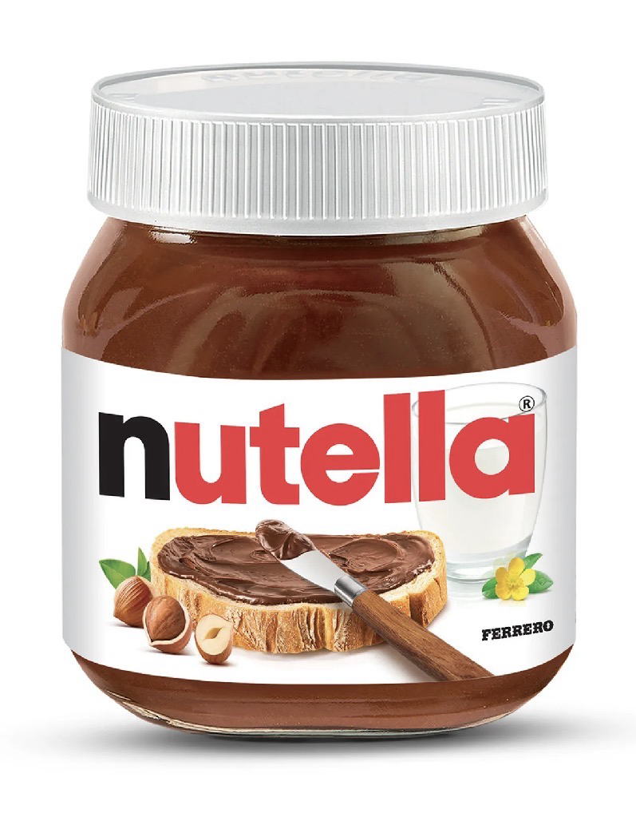
(product)المنتج
اسم المنتج: نوتيلا (Nutella)
الشركة المصنعة: فيريرو (Ferrero)
الشعار( (Logo
Spread the Happy
نبذة تاريخية:
نوتيلا هي شوكولاتة قابلة للدهن، أطلقتها شركة فيريرو في إيطاليا عام 1964
التغليف (Packaging):
عبوة بلاستيكية.
غطاء أبيض.
تصميم جذاب وسهل الاستخدا

Slide 3
(Price)السعر
سعر المنتج:
حوالي 35 ريال سعودي لعبوة 750جم) (قد يختلف حسب المتجر)
استراتيجية التسعير:
التسعير المتميز (Premium Pricing)، لأن نوتيلا علامة تجارية معروفة وجودتها عالية
سبب اختيار هذا السعر:
جودة عالية.
شهرة العلامة التجارية.
ثقة المستهلك بالمنتج
مقارنة مع المنافسين:
سعر نوتيلا أعلى قليلًا من بعض منتجات الشوكولاتة القابلة للدهن المنافسة، لكنه يحافظ على مبيعاته بسبب الجودة والطعم

Slide 4
مكان التوزيع (Place)
أماكن بيع المنتج:
السوبرماركت مثل: بنده، الدانوب، كارفور، العثيم.
المتاجر الإلكترونية مثل: أمازون، نون
كيفية وصوله للمستهلك:
يُباع مباشرة في المتاجر.
يمكن طلبه عبر الإنترنت ويصل عن طريق شركات الشحن
قنوات التوزيع:
محلات البقالة.
الهايبر ماركت.
المتاجر الإلكترونية

Slide 5
الخطة الترويجية (Promotion)
طرق الترويج:
الإعلانات التلفزيونية.
الإعلانات على يوتيوب.
التسويق عبر وسائل التواصل الاجتماعي.
التعاون مع المؤثرين
https://youtu.be/fH4j38FaLs8?si=ZCdoQS8ey7C9oE0j
سبب نجاح الإعلان:
يجذب الانتباه.
يبرز طعم المنتج وجودته.
يشجع المستهلك على شراء المنتج

